Slide 1


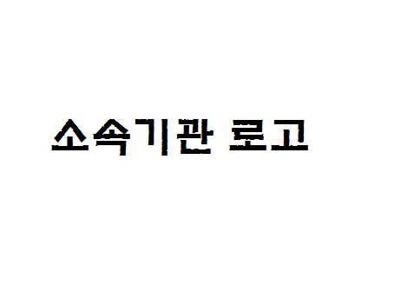
수평 주시방향에 따른 시기능의 변화
황민준 ∙ 박미정 ∙ 김소라*
서울과학기술대학교 안경광학과
INTRODUCTION
METHODS
실생활에서 수평방향의 주시 변화는 흔히 발생되나 양안시 기능에 대한 대부분의 연구는 정면 주시상태에서만 이루어졌음
주시방향 변화 시 양안의 시차, 주시각도와 거리 등 조건 변화로 시기능^{[1,2]}과 안근의 긴장 상태 또한 달라지게 됨^{[3]}
정면 주시 시 측정한 사위만으로는 특정 근육의 기능 평가가 불가능하고, 주시방향에 따라 측정이 되어야 양안시에서 근육의 작용 평가가 가능함 ^{[4]}
이에 본 연구에서는 주시각도를 정면 기준으로 10° 간격으로 우측 및 좌측으로 나누어 각각 주시할 때 시기능의 변화와 상관성을 알아보고자 하였음
대상 - 안구질환 및 전신질환이 없으며 양안시가 가능하고 양안 교정시력이 0.8이상인 20대 성인
주시방향 - 정면(0°), 우측 및 좌측 10°, 우측 및 좌측 20°, 우측 및 좌측 30°의 시선
시기능 평가 – 기기를 통해 턱과 이마를 고정한 상태에서 시선만 회전하도록 하고, 시선은 근거리 시표와 일직선 상에 놓이도록 하여 근거리 최대조절력, 폭주근점, 단안 및 양안 조절용이성, 조절래그, 근거리 사위도 및 AC/A비를 측정
RESULTS
정면 주시와 비교하였을 때, 최대조절력은 10°를 제외한 모든 주시방향에서 각도가 증가함에 따라 유의하게 감소하였고 폭주근점은 좌측 10°를 제외한 모든 주시방향에서 각도가 증가함에 따라 유의하게 증가하였으며, 폭주근점에서 더 큰 증감률을 보였음
양안 및 단안 조절용이성 또한 수평 주시각도의 증가와 함께 감소하였지만, 감소의 정도는 단안보다 양안 조절용이성에서 더 크게 나타났음
조절래그는 우측 및 좌측 10°를 제외한 모든 각도에서 유의하게 증가하였음
사위도는 외사위화되는 경향을 보였지만 유의한 차이는 아니었음
AC/A비의 경우 20°의 각도에서 감소하였지만 통계적으로 유의한 차이는 아니었음
<조절래그>
<최대조절력>
<단안 조절용이성>
<근거리 사위도>
<폭주근점>
<양안 조절용이성>
<AC/A비>
CONCLUSIONS
REFERENCES
본 연구를 통하여 수평 주시방향에 따른 단안 및 양안 시기능의 변화 정도를 10° 간격으로 나타낼 수 있었다. 수평 주시방향의 변화는 양안 및 단안 시기능의 감소를 야기하며, 단안 시기능보다는 양안 시기능의 더 큰 감소가 초래되었는데 이는 폭주각의 변화에 기인한 것으로 생각되며, 본래 시기능의 유지 가능한 각도는 정면 기준 10°까지로 판단된다. 따라서 수평 주시를 주로 사용하는 직업군이라면 동일 주시거리라 하더라도 더 큰 시기능의 감소와 피로를 보일 것이라 생각된다.
[1] Jeon IC, Kim HJ, Kim DP, et al. A study on the changes of convergence and accommodative function with 3 different gazes at near. Korean J Vis Sci. 2012;14(3):205-212.
[2] Lee HJ, Kim JH. A study on the changes of accommodative function in respect to the viewing angle. J Korean Ophthalmic Opt Soc. 2009;14(2):9-14.
[3] Collins CC, O'Meara D, Scott AB. Muscle tension during unrestrained human eye movements. J Physiol. 1975;245(2):351-369.
[4] Sucher OF. Influence of extraocular muscle imbalance on binocular performance. Optom Vis Sci. 1989;66(8):558-562.
2021 한국안광학회 동계학술대회

